Slide 1
Nylenda a mars
Pall Gudbrandsson
Maxim Rudkov

Slide 2
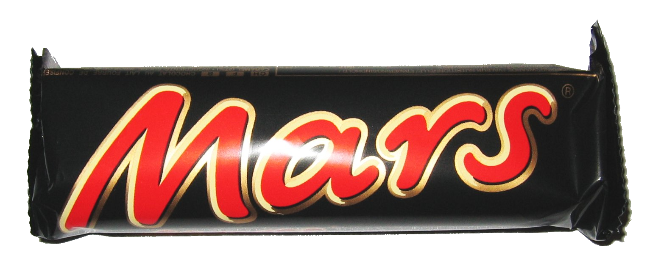
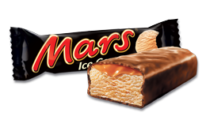
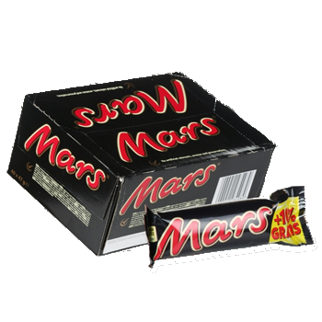
Nuverandi leidangrar
Mars Odyssey 2001
Mars Express 2003
Spirit & Opportunity
Mars Reconnaissance Orbiter
Curiosity
MAVEN
Notes:
Mars Reconnaissance og MAVEN eru gerfihnettir sem eru a sporbraut vid mars og ekki er mikid ahugavert ad segja um ta

Slide 3
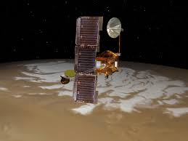
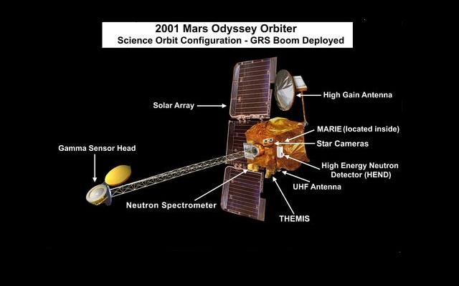
Mars odyssey
Notes:
Mars Odyssey er utbuinn med 3 meirihattar skynjurum, Teir eru: Thermal Emission Imaging System utbuinn med infared myndavel og hefur uppgvotad mismunandi tegundir af steinum, Gamma Ray Spectrometer sem er ad mala geislunina a yfirbordinu og MARIE sem er ad mala geislun ur geimnum

Slide 4
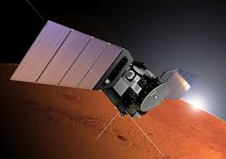
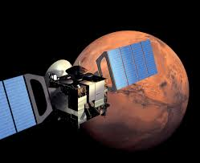
Mars express
Notes:
Mars Express sem fekk tad nafn vegan tess ad hann var svo snoggur a leidinni, sem er sokum tess hvad planeturnar voru nalagt hvor annari tegar honum var skotid a loft og hvad tad gekk vel ad hanna og setja hann saman. Express er samansettur af 2 adal hlutum, annar teirra er Mars Express orbiter og Beagle 2 sem er hannadur til ad stunda liffradi tilraunir a yfirbordinu en tar sem lendingin misheppnadist hefur hann adalega verid ad senda myndir I harri upplausn til baka hingad

Slide 5
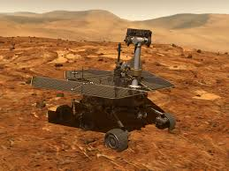
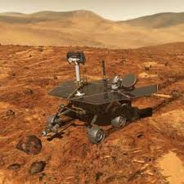
Spirit & Opportunity
Notes:
MER sem er nafnid sem leidangurinn sem sendi Spirit og Opportunity til fekk sem atti ad endast I 90 sol gekk margfalt betur en vonir voru fyrir tar sem Spirit var virkur til 2010 og Opportunity er enn virkur arid 2016. Velgengni tessa verkefnis leiddi bein til Curiosity sem var sent til mars 2011

Slide 6
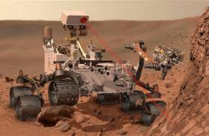
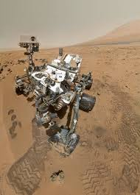
Curiosity
Notes:
Curiosity eda Mars Science Laboratory sem er leidinlega nafnid var sent arid 2011 og er starsta og vinsalasti leidangur til Mars, en hann var sendur til mars med tad I huga ad kanna hvort tad er vant nalagt lendingastadnum og hvort tad er sens ad tad seu orverur sem bua tar. Auk tess a hann ad ransaka yfirbord planetunar og “loft”slag hennar.

Slide 7
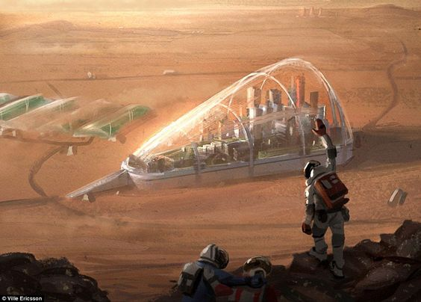
Utbunadur
Svefnstadur
Vinnustadur
Grodur hus
Gangur til ad komast a milli svada
Nama?
Hvad a ad byggja a mars
Notes:
Busetustadur
Vid teljum 2 moguleika vera besta til ad koma med byggingar a raudu planetuna. Sa fyrri er ad koma med plotur og setja tar saman a stadnum. Annar og sa sem vid teljum vera betri er ad vera med meginn hlutann uppblasin. Tetta teljum vid vera betra tvi tetta er audveldara ad flytja og setja upp auk tess sem ad tad er ta audveldara ad flytja tad stutter vegalengdir sem handafli eda blasa nidur ef tarf ad fara langar vegalengdir
Svefnstadur
Tetta vari adal stadurinn tar sem folkid vari medan tad vari ekki ad vinna tarna vari stadur tar sem teir geimfarar sem varu ekki ad vinna settust nidur til ad horfa a nyju game of thrones tattina eda annad slikt, einnig vari tarna herbergi. Hanna tyrfti tetta svadi eda tessa “blodru” mjog vel til ad einfalda uppblasturinn og alla uppsetningu(golf, hurdir og tengingar I adra stadi)
Vinnustadurinn
Ein stor hvelfing, tarna er unnid og allt annad sem tarf ad gera tarna. Einfold uppsetning. Engin styrking a veggjunum talr sem ekkert er hengt tar. Heldur bara bord og hyllur a golfinu. 4 utgangar og ekkert flokid
Grodurhus.
Tetta vari hagt ad hafa undir ollu golfing til ad einfalda vinnu. Velmenni varu a teinum til ad grodursetja plonturnar og safna uppskerunni
Gangurinn. Allar einingarnar varu blasnar upp adeins lengra fra tvi sem tarf til ad einfalda uppblastur og Spara tannig forritun a bakvid velmennin sem setja allt upp. Nanar um tad a kamandi glarum
Einnig vari hugmynd ad bygga stora namu til ad fa steinefni til notkinnar vid uppbyggingu a planetunni og mogulega til ad nota sem eldsneyti til notkunnar til ad komast lengra ut I solkerfid

Slide 8
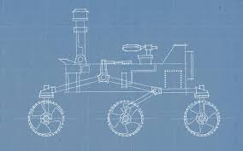
uppsetning
Velmenni notud til samsetningar
Samvinna
Mismunandi eiginleikar
Notes:
Oll upphafs uppsetning a nylendunni, ad setja upp oll habitat zoneinn og allt sem tengist tvi yrdi gert af velmennum. Vid teljum ad gott vari ad byggja honnunina a tessum velmennum a honnuninni sem var notud a Spirit og Opportunity. Mismunandi taki vari sett a takin til ad hagt vari ad nota tau sem best og sem fast vid uppsetningu. Tegar uppsetningu er lokid og mennirnir koma til mars vari velmennin tekin I sundur og notud tid ad sinna grodurhusunum undir golfinu
Velmennin yrdu gord herna a jordinni og sett I svipadar adstadur og tau munu lenda I a mars tar sem jardvegur yrdi svipadur tannig ad til ad byrja med eda tartil mennirnir kamu og ta vari oll uppsetning audveldari

Slide 9
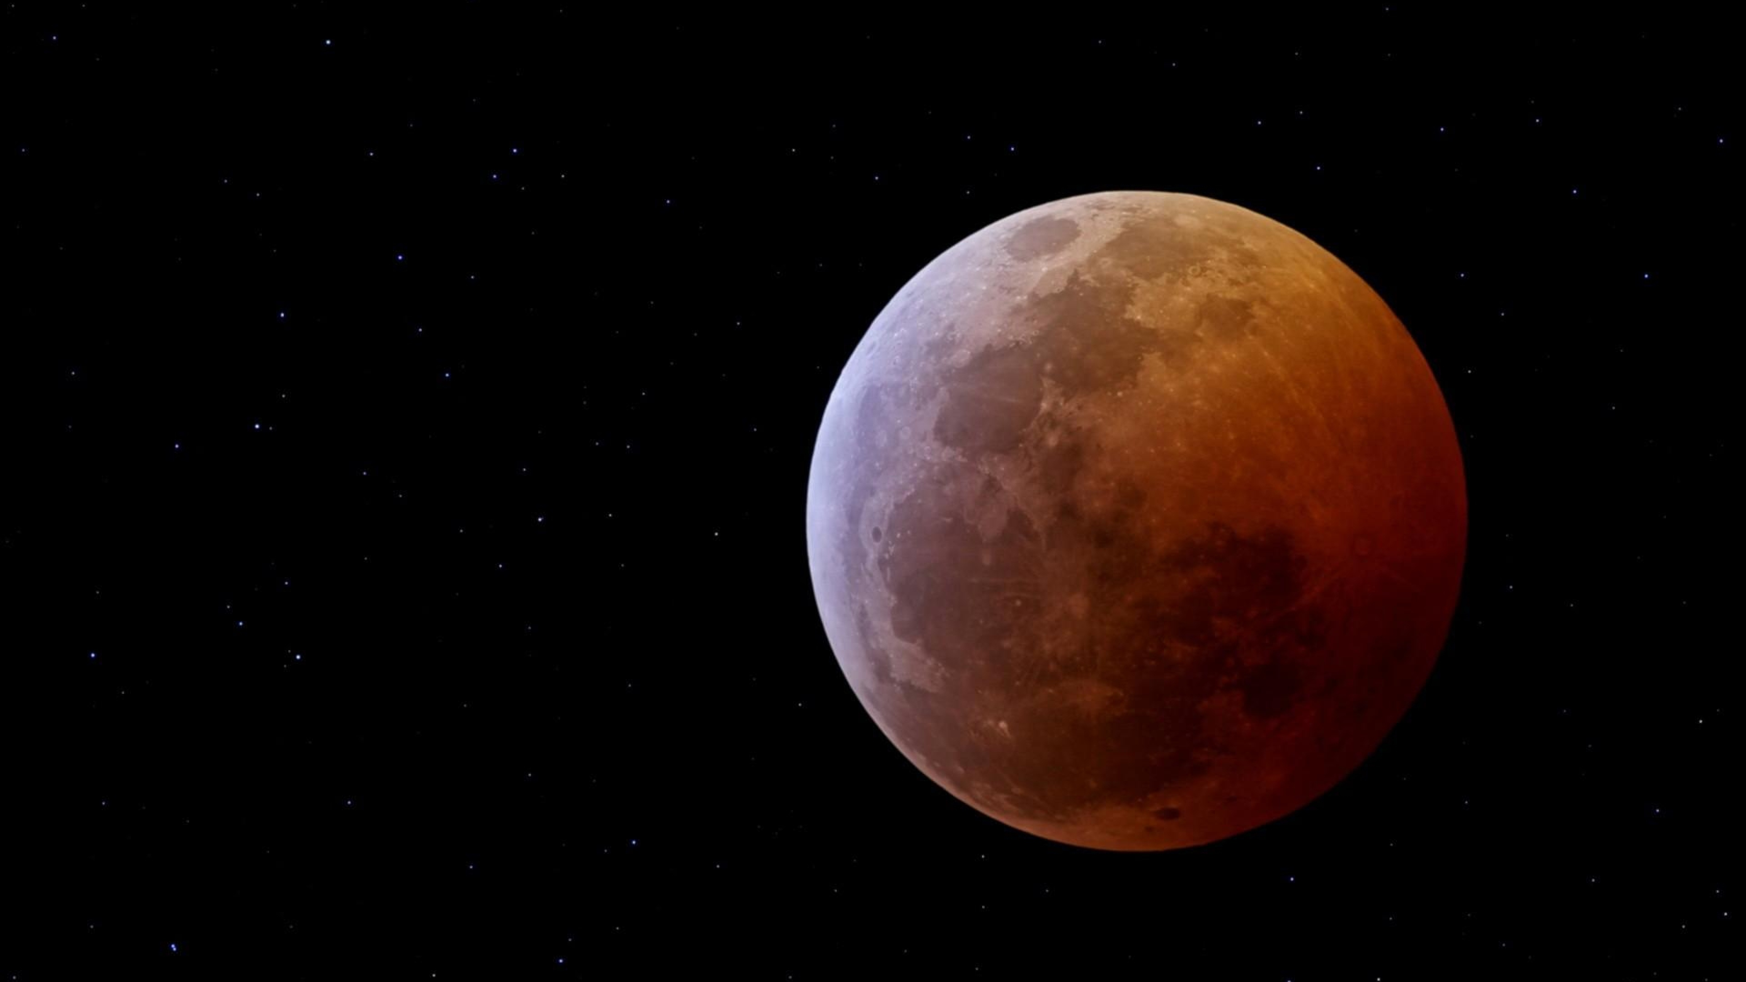
Takk fyrir okkur

